Slide 1



3장 함수 정의와 호출
By 코틀린 & 안드 알못(하하)
코틀린 질문 NO
자바 질문 YES
스프링 질문 더 YES

Slide 2
목차
컬렉션, 문자열, 정규 식을 다루기 위한 함수
최상위 및 로컬 함수와 프로퍼티
확장 함수, 확장 프로퍼티
가변 길이 인자, 디폴트 파라미터값, 중위 호출 문법

Slide 3
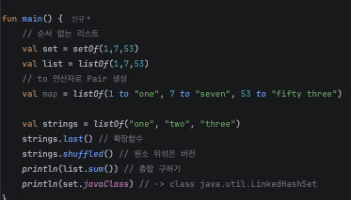
컬렉션,문자열,정규식,함수
코틀린 컬렉션 = 자바 컬렉션 + 확장 함수
-자바의 컬렉션 클래스 그대로 사용
listOf라는 확장 함수로 컬렉션 생성
런타임에는 java.util.List 이렇게 호출됨
즉 코틀린에서는 확장 함수를 사용해서 컬렉션에서 마지막 원소 가져오기, 합계 계산하기 등등의 추가 기능 사용이 가능

Slide 4
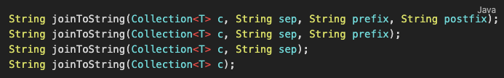
컬렉션,문자열,정규식,함수
자바 -> 코틀린 함수 호출 시 문제
자바에는 디폴트 파라미터가 없음 -> 코틀린에만 존재
@JvmOverloads 어노테이션 붙이면 해결
코틀린 컴파일러가 마지막 파라미터부터 하나씩 빼서 오버로드 버전을 만들어줌

Slide 5
최상위 및 로컬 함수와 프로퍼티
자바처럼 클래스부터 만들 필요가 없음
컴파일되면 파일명 기준으로 클래스 자동 생성
최상위 함수가 그 클래스의 static 메서드가 됨
클래스 이름 변경하려면? JvmName(“..”) 어노테이션 사용

Slide 6
최상위 및 로컬 함수와 프로퍼티
로컬 함수
함수 안에 함수 정의
중복 로직 별도 클래스, 자바에서처럼 private 메서드로 빼거나 익명 클래스,람다로 하지 않고 캡슐화 가능
로컬 함수는 바깥 함수의 파라미터, 지역변수에 자유롭게 접근 하면서도 함수 밖에서는 호출이 안되게 하기 때문에..

Slide 7
최상위 및 로컬 함수와 프로퍼티
최상위 프로퍼티
파일 최상위에 두면 static 필드로 저장됨
컴파일 결과 자바로 치면 getter로 코드에 노출됨
Const를 붙이면 public statc final이랑 완전 동일한 바이트코드로 컴파일됨

Slide 8
확장 함수, 확장 프로퍼티
확장 함수 - 다른 클래스인데도 메서드 추가 가능
상속,데코레이터 없이 기존 클래스에 메서드 추가 가능
소스가 없는 자바 라이브러리 클래스에도 자유롭게 확장 함수 추가 가능
바이트코드로 보면 static 메서드랑 동일
확장 함수도 일반 함수처럼 사용 전에 import 필요
클래스 내부에 정의한 확장 함수는 클래스의 인스턴스를 통해 호출 필요

Slide 9
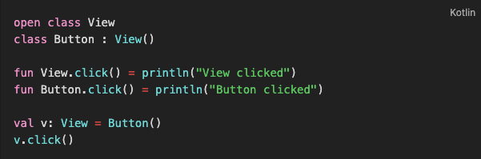
확장 함수, 확장 프로퍼티
확장 함수 - 오버라이드가 안되고, 컴파일 시점에 변수의 정적 타입을 보고 어떤 함수 호출할지 결정
정적 타입 vs 런타임 타입 ( 코드 작성 시점 vs 실행 시점 )
Vs 멤버변수: 실제 타입을 보고 결정 -> 오버라이딩 안됨
자바,코틀린의 인스턴스 메서드는 동적 디스패치로 동작하는데, JVM이 메서드 호출 시 실행 시점의 객체의 런타임 타입을 찾음
확장 함수 오버라이드 안되는 이유: 컴파일하면 static 메서드이기 때문에, jvm이 실행 시점에 찾아갈 vtable 자체가 없음 -> 다형성 X
Click 선언 타입만 보고, Button의 인스턴스인데도 View 타입으로 하도록 결정해버림
-> 오버라이드안됨

Slide 10
확장 함수, 확장 프로퍼티
게터,세터만 추가 가능하고 실제 필드는 못넣음
일반 프로퍼티: 저장 공간을 가짐, 선언 시 get set이 자동으로 붙음
확장 프로퍼티: 필드 저장 공간이 없어서, getter만 가능
내부적으로는 get함수를 호출하는거고, 해당 함수는 원래 갖고 있는 값을 매번 다시 계산해서 돌려줌
var로 선언하면 set()도 커스텀 정의 가능하지만, 값을 실제 저장할 공간은 없음

Slide 11
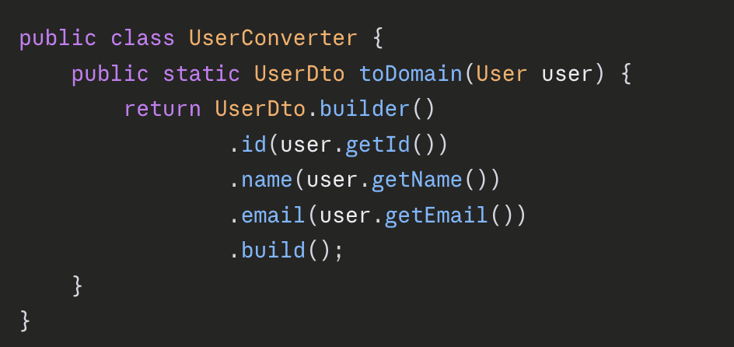
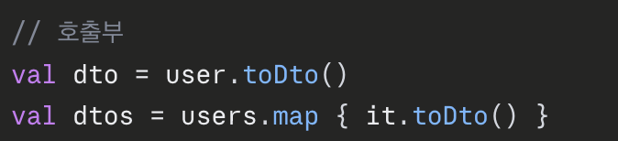
확장 함수, 확장 프로퍼티
Spring에서 확장함수 활용 – 단순 매핑용 Converter
Spring에서는 엔티티를 DTO로 변환하는 로직이 필요한데, 이 로직이 중복되면 따로 Converter class를 두고 그 안에서 builder를 호출해서 변환하는 로직을 수행함
보통 Converter class 안에 static 메서드로 생성하거나, Converter를 빈으로 등록해서 주입받는 방식으로 하게 된다면, 테스트할 때도 Converter를 Mock으로 주입을 해주지 않으면 테스트 실패 -> 매우 번거로움 / But static 메서드를 만들면 바이트코드 레벨에서는 차이 없음
코틀린스프링으로 넘어가게 되면 확장함수로 처리 가능하기 때문에 Converter 패턴을 사용할 이유가 없음

Slide 12
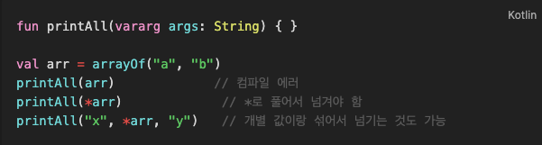
가변 길이 인자
Vararg 문법 차이
자바 varang: 배열 그대로 전달 가능, 배열이랑 가변 인자 값들을 같은 걸로 취급
코틀린: 배열을 그냥 넘길 수 없고, 스프레드 연산자로 풀어줘야함, 개별 값이랑 섞어서 넘기는 것도 가능
코틀린은 가변 인자값들, 배열을 타입 시스템에서 별개로 구분해놔서, 배열을 자리에 넣으려면 펼쳐서 넣어주도록 표시를 해줘야 함

Slide 13
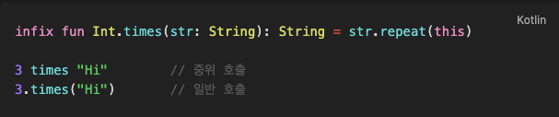
중위 호출
- 일반 메서드 호출: 객체,함수(인자) 형태
중위 호출: 객체 함수 인자로 쓸 수 있게 해주는 문법
예시: map Pair 만들 때 to 함수, 1..10(rangeTo) , 1 until 10
성립 조건
infix 키워드로 명시 필요
멤버 함수 or 확장 함수: this가 있어야 하기 때문에
파라미터가 정확히 1개여야 함(중위 호출은 객체 A 함수 B 라는 문법이기 때문에 인자를 여러 개 받을 수 없음)

Slide 14
디폴트 파라미터 값
파라미터 선언부에 = 값을 붙이면 호출 시 생략 가능
자바: 오버로딩 필요
코틀린: 함수 하나로 해결 가능
위치 인자는 항상 앞에서부터 순서대로만 채울 수 있고, 중간 걸 건너뛰려면 그 뒤에부터는 이름 지정 필요
자바에서는 보조 생성자 필요

